Slide 1
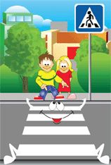
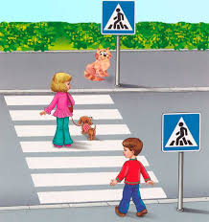
«Всем ребятам нужно знать, как по улицам шагать»
Задачи:
- Выработать привычку ходить в строго определенном месте и понимание того, что на дорогу выходить нельзя;
- Объяснить, для чего нужен пешеходный переход;
- Продолжать знакомить детей с тем, как правильно переходить дорогу.

Slide 2
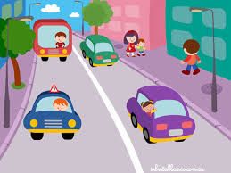
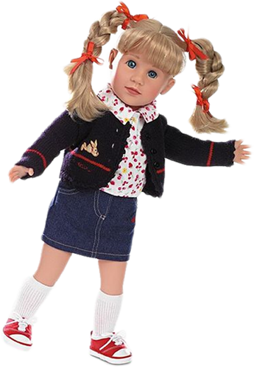
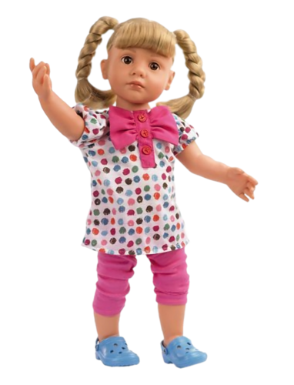
- Ребята, к нам в гости пришли куклы Маша и Катя. Они еще маленькие и совсем не знают, как правильно переходить дорогу и где её переходить. Покажем куклам, где нужно переходить дорогу?

Slide 3
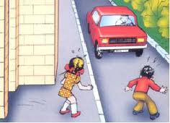
Правильно, по дороге едут машины. А скажите, можно ли играть на дороге и переходить ее, где хочешь?
(Дети объясняют, почему на дороге не играют и ходят только по пешеходному переходу: Машины большие, они едут быстро и могут задавить человека.)

Slide 4
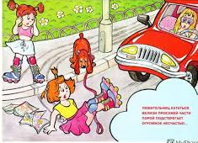
А вот недавно Маша и Катя бегали через дорогу в неположенном месте. Можно ли так делать?

Slide 5
Запомните, Маша и Катя, и вы, ребята, запомните: ходить через дорогу не по пешеходному переходу опасно для жизни!
Физкультминутка «В дороге»
Едем, едем мы домой
На машине легковой.
(движения, имитирующие поворот руля)
Въехали на горку: хлоп!
(руки вверх, хлопок над головой)
Колесо спустилось: стоп.
(руки через стороны вниз, присесть)

Slide 6
Аппликация «Пешеходный переход»
Какие вы молодцы! А давайте сделаем для наших кукол пешеходный переход и покажем, как по нему правильно переходить улицу.

Slide 7
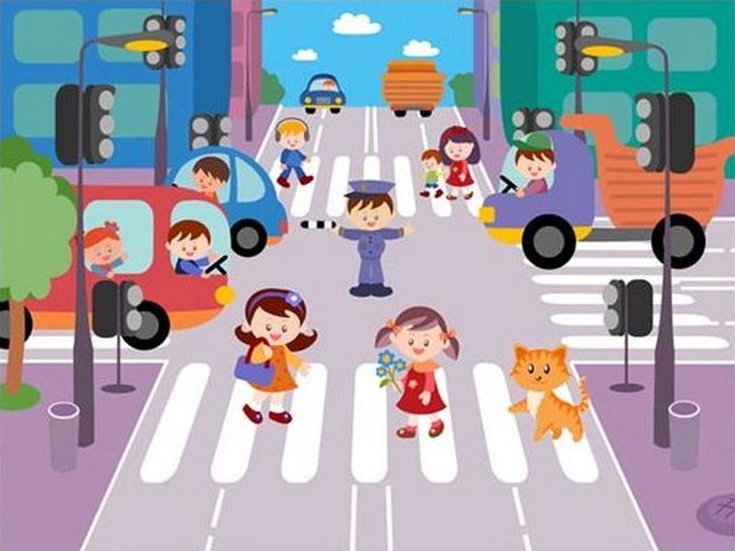
Давайте еще раз повторим Маше и Кате: где нужно переходить дорогу?
(Воспитатель задает детям вопросы на закрепление полученных знаний)
Давайте повторим: ходить можно только по пешеходному переходу, играть на дороге и перебегать дорогу в неположенном месте нельзя.

Slide 8
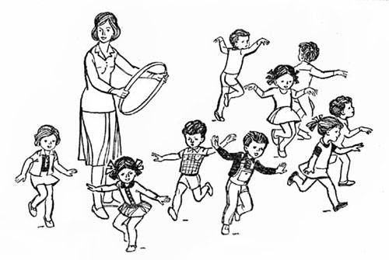
Игра «Воробушки и автомобили»
Воспитатель предлагает детям поиграть в игру «Воробушки и автомобили». Как мы весело поиграли!
- Как много нового мы сегодня узнали, многому научили наших гостей – кукол Машу и Катю. Давайте повторим.
Воспитатель кратко напоминает содержание основных тем занятия:
1. Можно ли играть на дороге?
2. Где правильно переходить дорогу?
3. Можно ли перебегать дорогу в неположенном месте?

